Slide 1
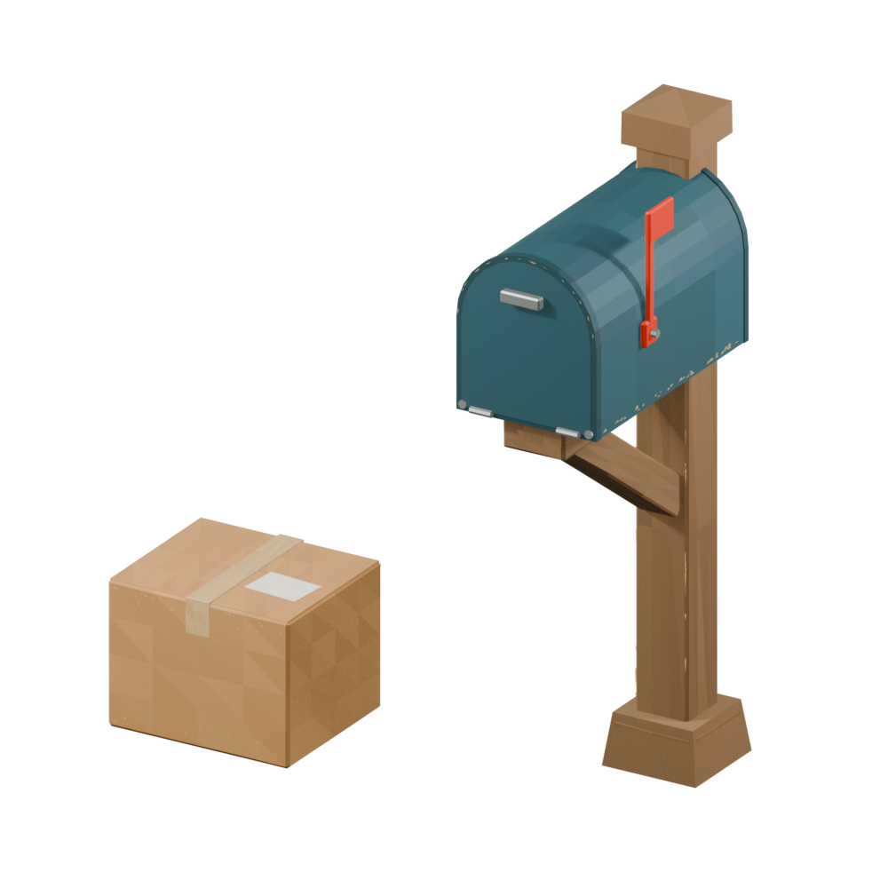
Monster Delivery Service
생활용품 난투와
우체통 점령 기술
Unity 6.5 · C# · Blender 5.1
현재 구현과 다음 연결 지점
Monster Delivery Service · 2026.10.06 · 01
Notes:
로컬 Unity 프로젝트의 2026-10-06 구현 기준 기술 설명. 표지 이미지: outputs/delivery-models/both_preview.png, Blender 모델 렌더. 온라인 출시나 성능 측정 결과를 의미하지 않는다.

Slide 2
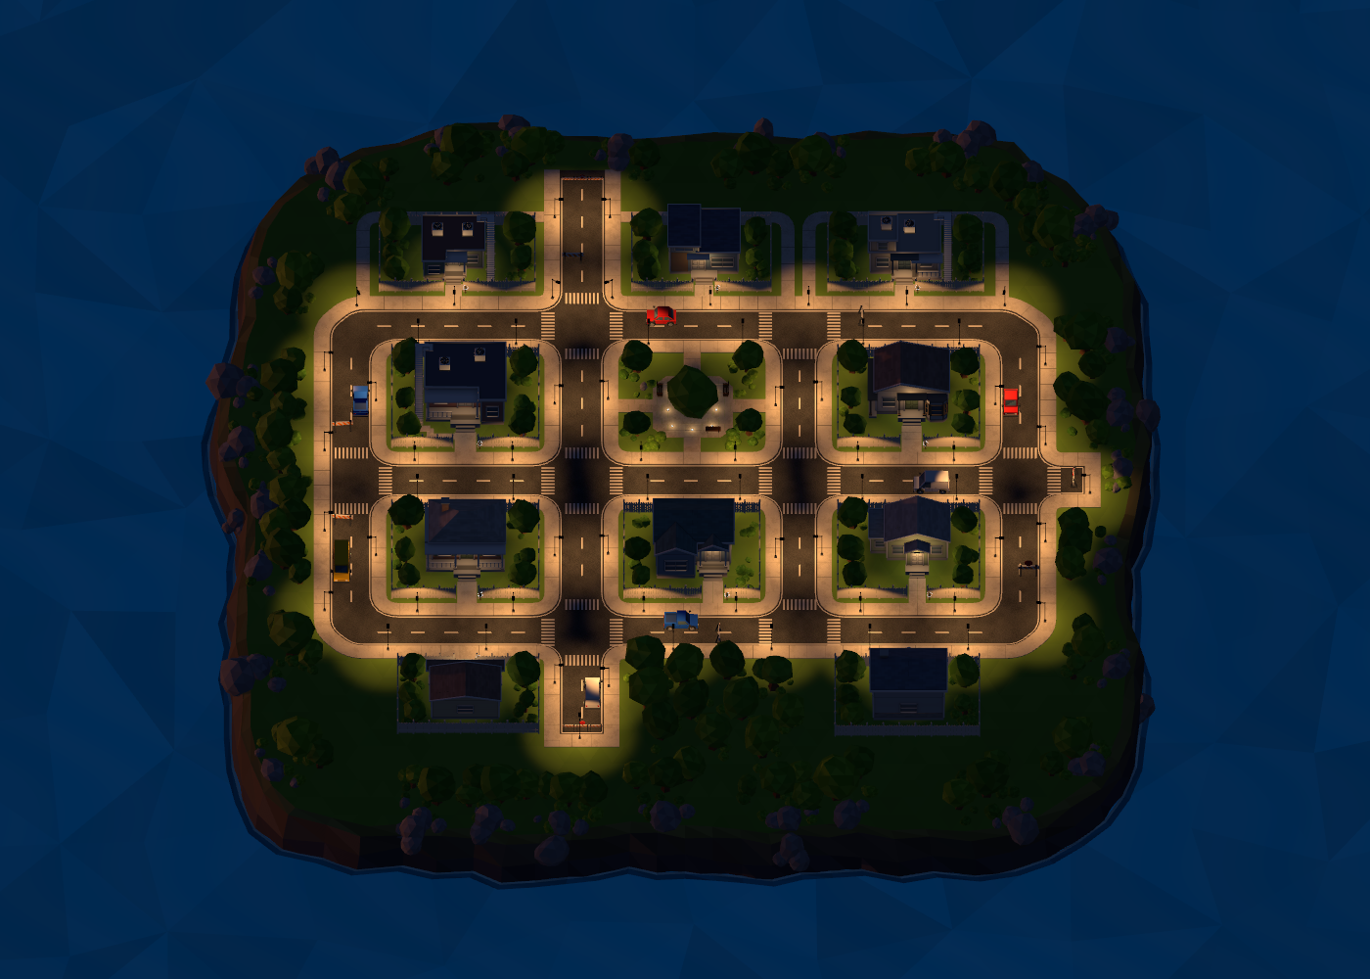
현재 플레이 범위
지금 확인 가능
빈손 이동 · 조준점 · 안내 문구
집 앞 우체통 10개 · E 점령
로직 준비, 플레이 노출 보류
생활용품 10종 · 슬롯과 소모
기절 · 밀기 · 강화 · 투척
아직 연결할 부분
입장 전 색 선택 화면
실제 온라인 동기화 · 아이템 연출
Monster Delivery Service · 2026.10.06 · 02
Notes:
구현 근거: Assets/Gameplay/MonsterDeliveryPrototype.cs; GAME_DESIGN.md의 현재 플레이 노출 범위. 이미지: art-review/mailboxes-overview-20261006.png. 기존 섬 맵과 조명은 이전 커밋에서 마련된 환경을 사용한다.

Slide 3
런타임과 에디터 코드 구조
MonsterDeliveryPrototype
입력과 이동, 인벤토리, 시선 대상, 점령 소유권을 연결한다.
DeliveryItemState
플레이어와 봇의 상태 지속 시간과 강제 이동을 공유한다.
InteractionTarget
물건의 이름·안내·거리·활성 여부와 테두리 표시를 담당한다.
Editor 메뉴는 에셋 생성·배치·검증을 담당하며 게임 로직과 구분된다
Monster Delivery Service · 2026.10.06 · 03
Notes:
구현 근거: Assets/Gameplay/MonsterDeliveryPrototype.cs; Assets/Gameplay/DeliveryItemState.cs; Assets/Gameplay/InteractionTarget.cs; Assets/Editor/DeliveryPropsPlacement.cs. RuntimeInitializeOnLoadMethod에서 Map Explorer 설치, Player Camera 생성. 무기 이름은 기존 WeaponKind 타입명을 유지하면서 생활용품 enum으로 교체.

Slide 4
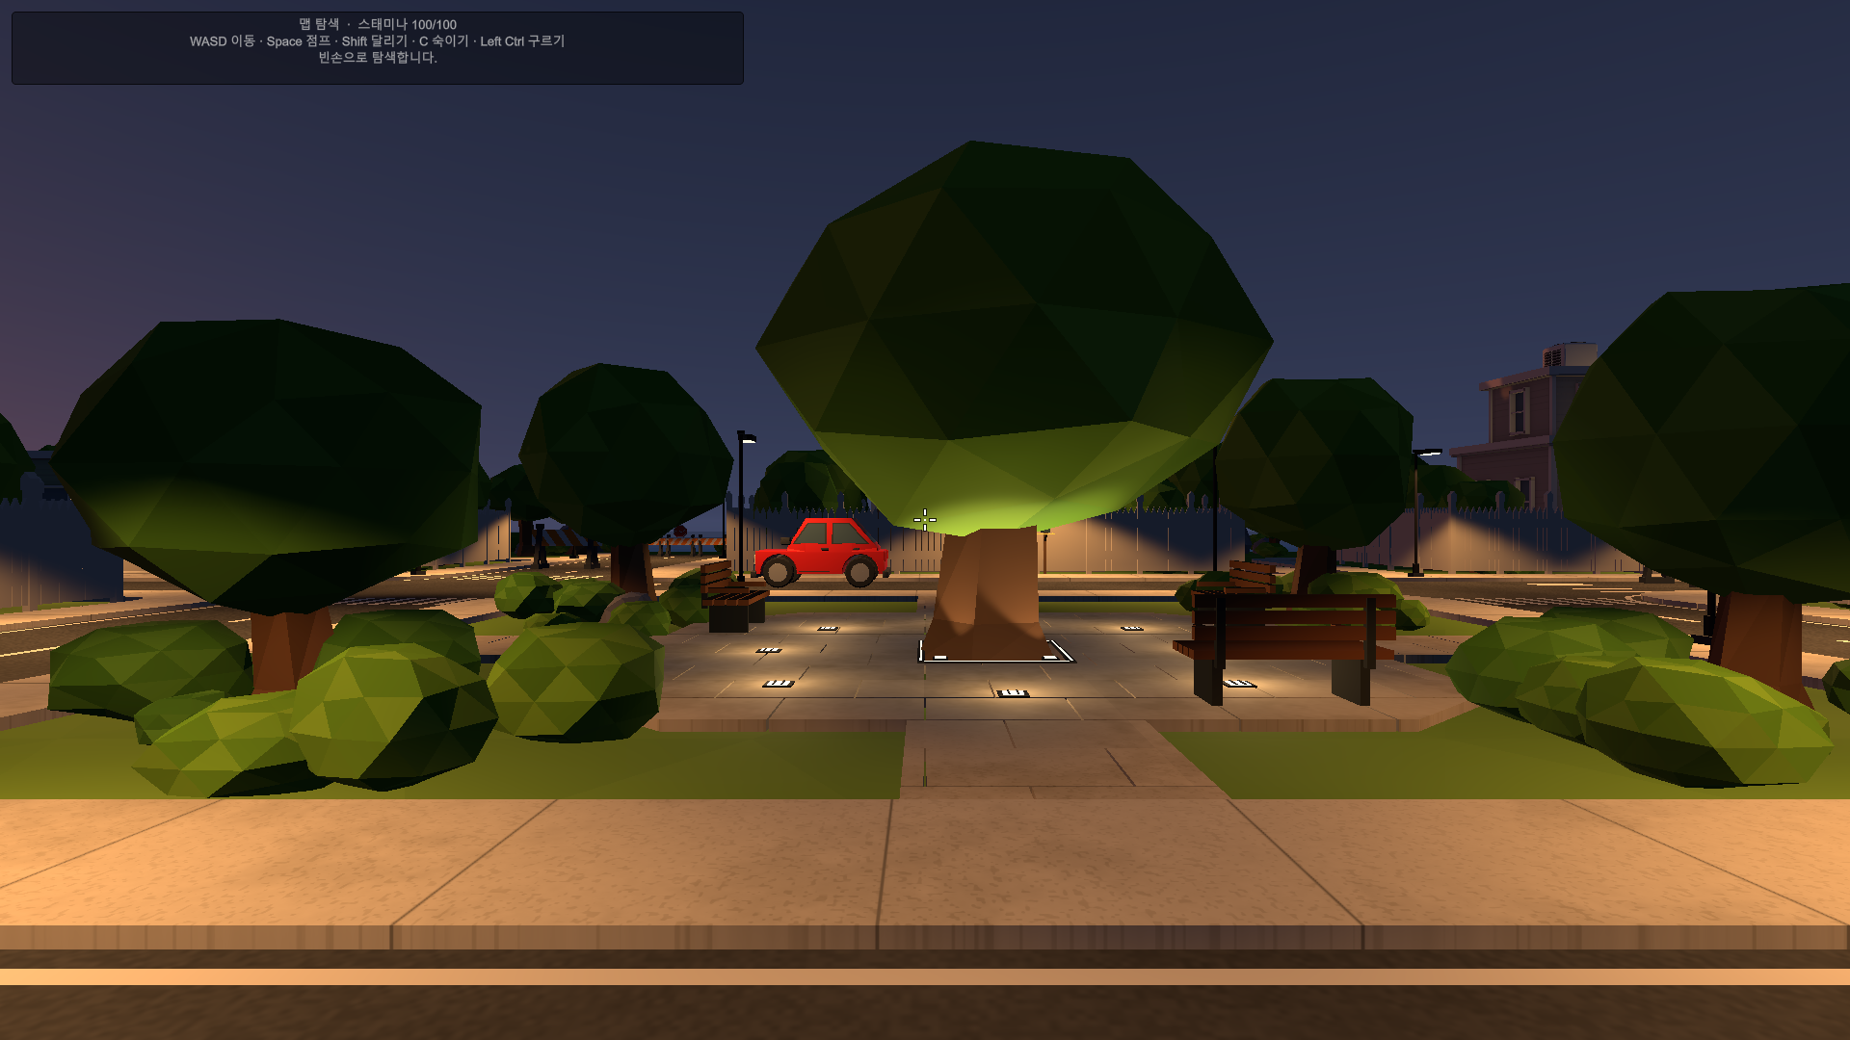
입력과 지상 이동
Input System
WASD 이동 · 마우스 시선
Space 점프 · Shift 달리기
CharacterController
수평 + 중력 이동을 한 번에 처리
지면 접촉과 점프 상태 유지
스태미나와 복귀
최대 100 · 달리기 28/초 소모
맵 밖 추락 시 안전 지면 복귀
걷기 6.5 / 달리기 10.5 · 회복 20/초 · 기본 장비 없음
Monster Delivery Service · 2026.10.06 · 04
Notes:
구현 근거: Assets/Gameplay/MonsterDeliveryPrototype.cs UpdatePlayer / RecoverActor / OnGUI. Input System Keyboard와 Mouse 사용. CharacterController 수평과 수직 이동을 단일 Move 호출로 합침. 숙이기 전환 시에만 height/center 갱신. 이미지: art-review/crosshair-default-20261006.png.

Slide 5
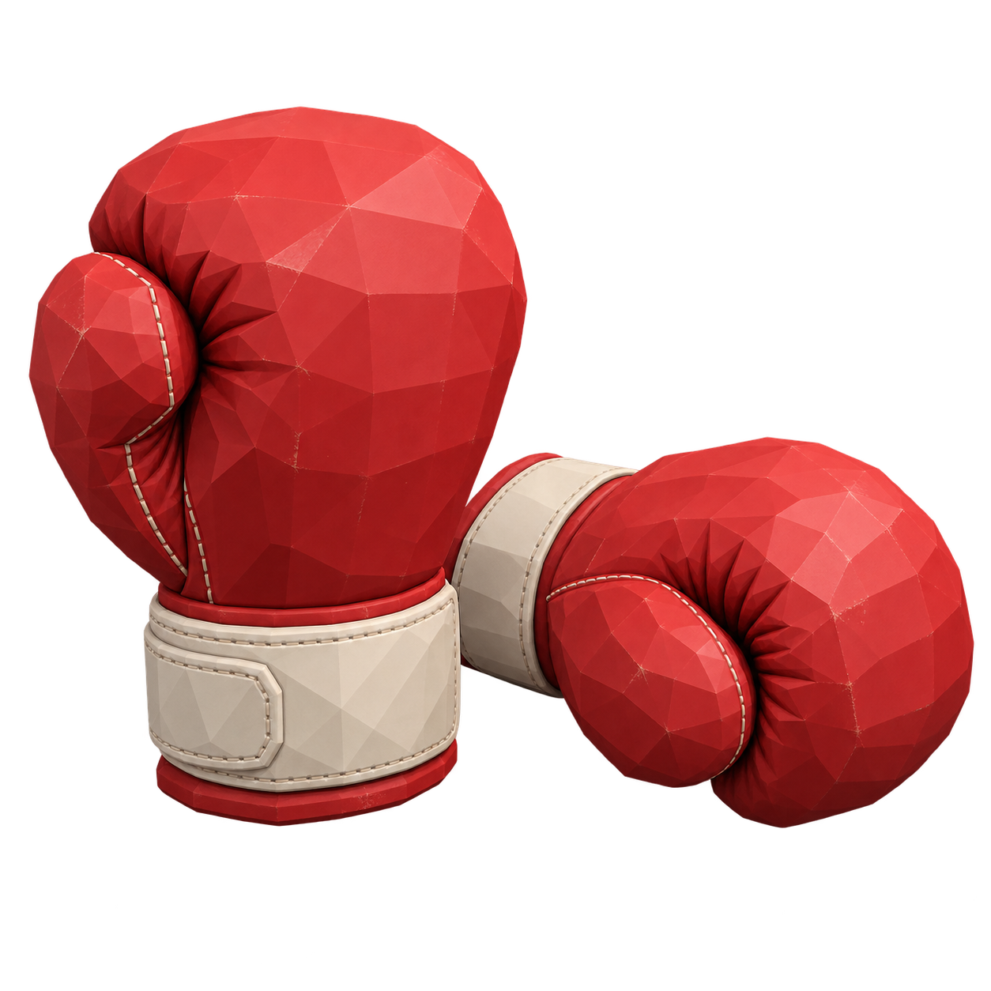
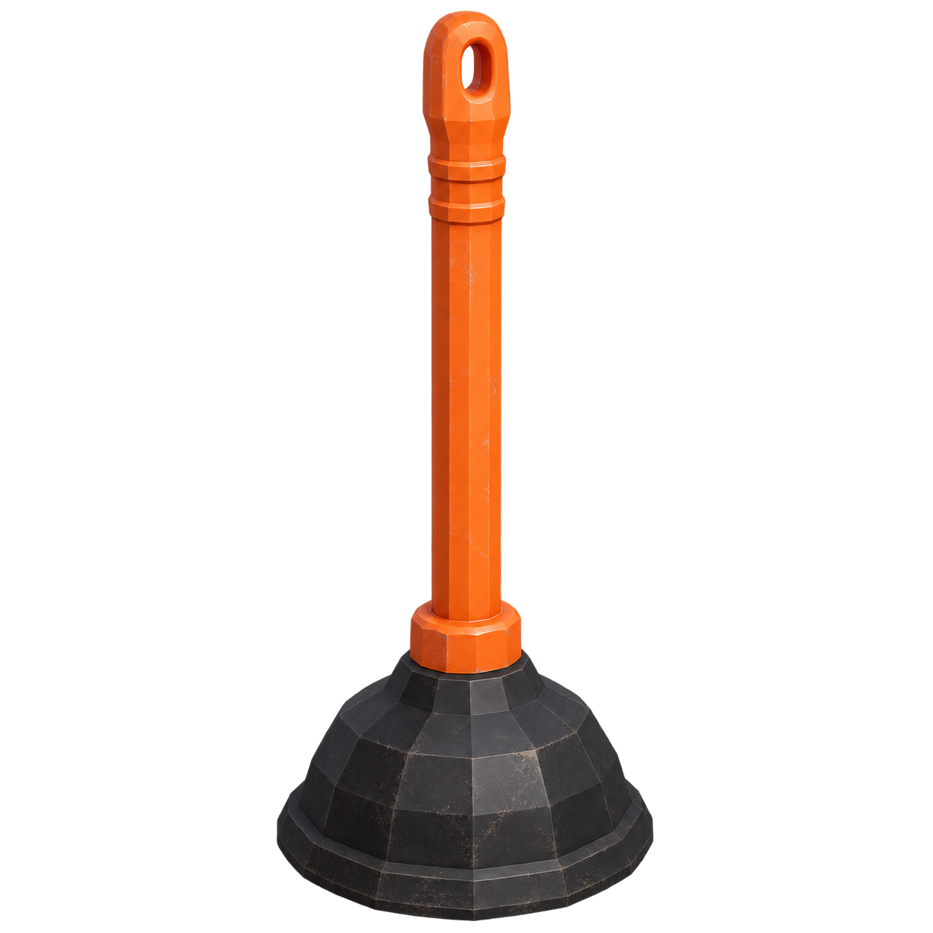

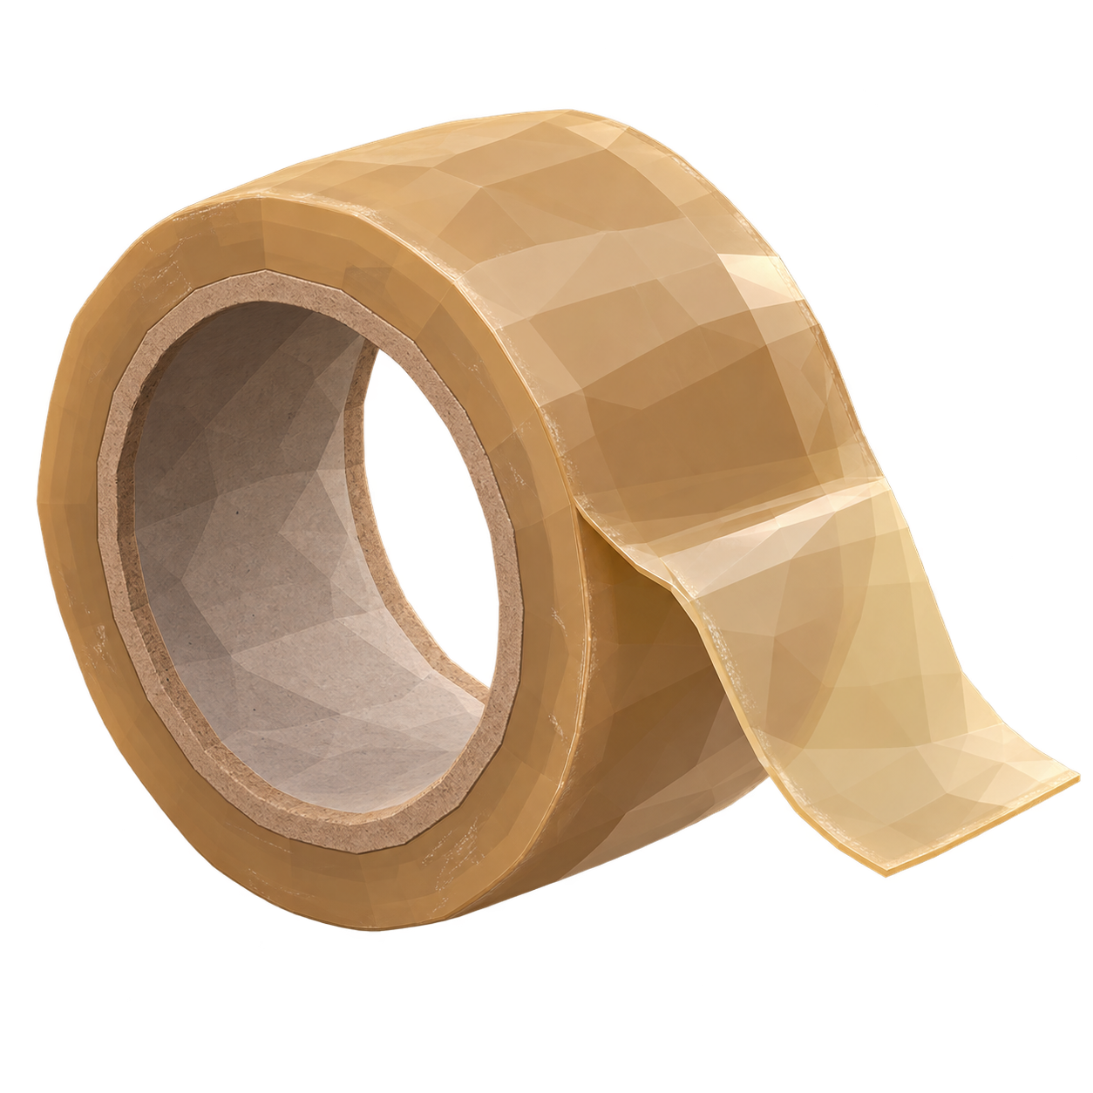
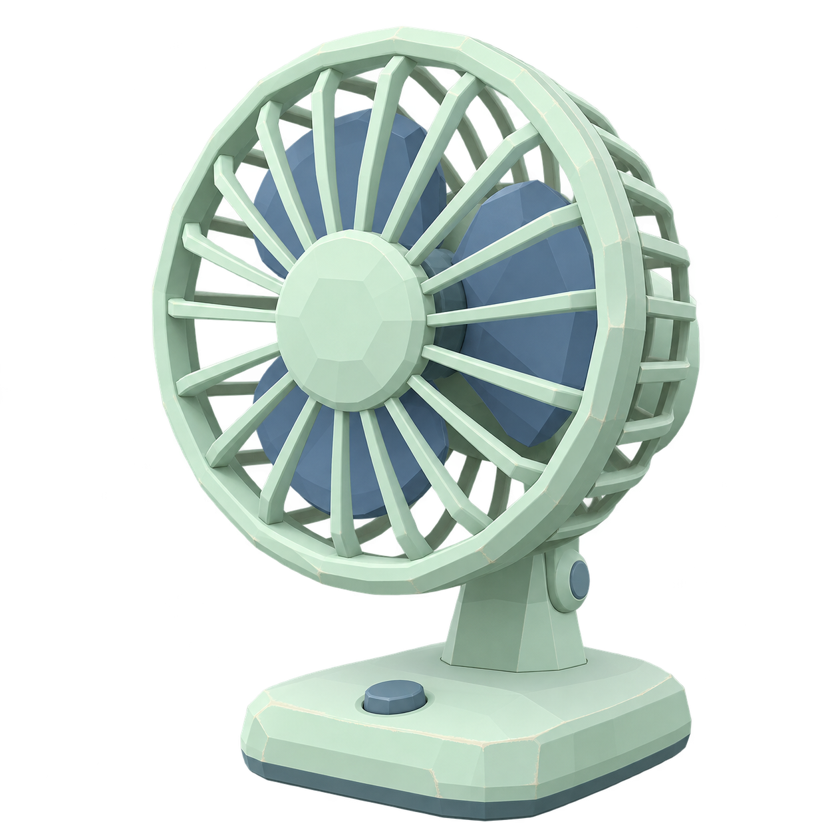
생활용품 10종 · 방해 아이템
아이템 로직은 준비됨 · 현재 플레이에서는 픽업·사용·슬롯 HUD를 숨김
복싱 글러브
압축 뚫어뻥
휴대용 확성기
포장용 테이프
무선 선풍기
3m 밀기 + 띄우기
9m 상대 당기기
4m · 0.8초 기절
반경 3m · 40% 슬로우
6m 유지형 밀기
3회
3회
2회
2회
배터리 4초
Monster Delivery Service · 2026.10.06 · 05
Notes:
구현 근거: Assets/Gameplay/MonsterDeliveryPrototype.cs 및 GAME_DESIGN.md 생활용품 아이템 10종 표. 이미지는 Assets/Art/DeliveryItemConcepts의 AI 제작 컨셉 이미지이며 해당 10종의 3D 모델은 아직 추가되지 않았다. 수치는 첫 플레이 테스트 초안이다.

Slide 6
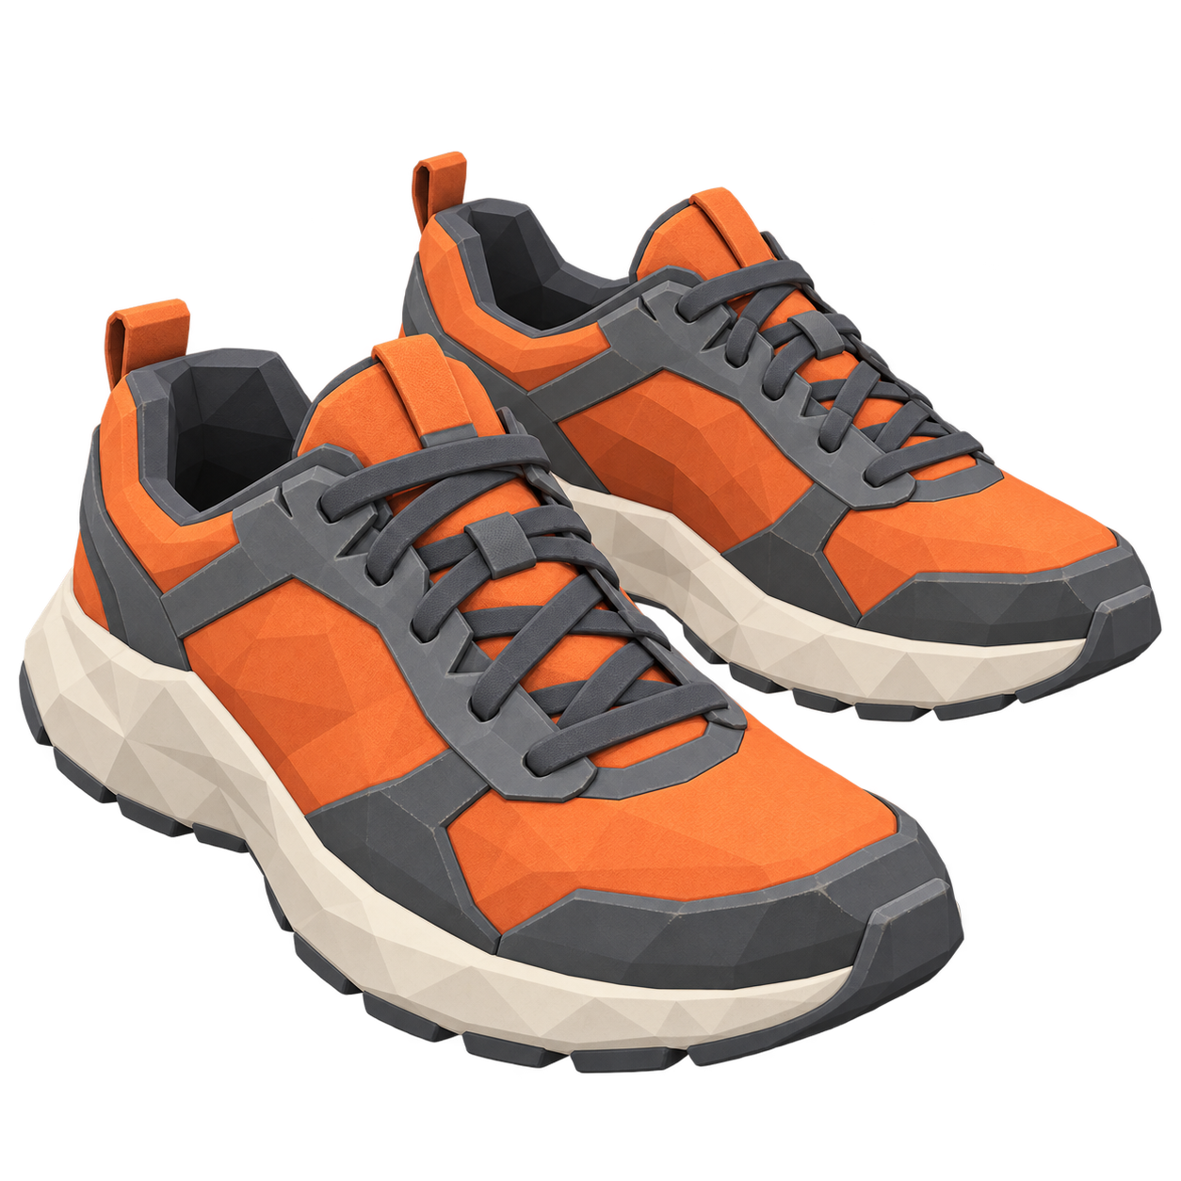
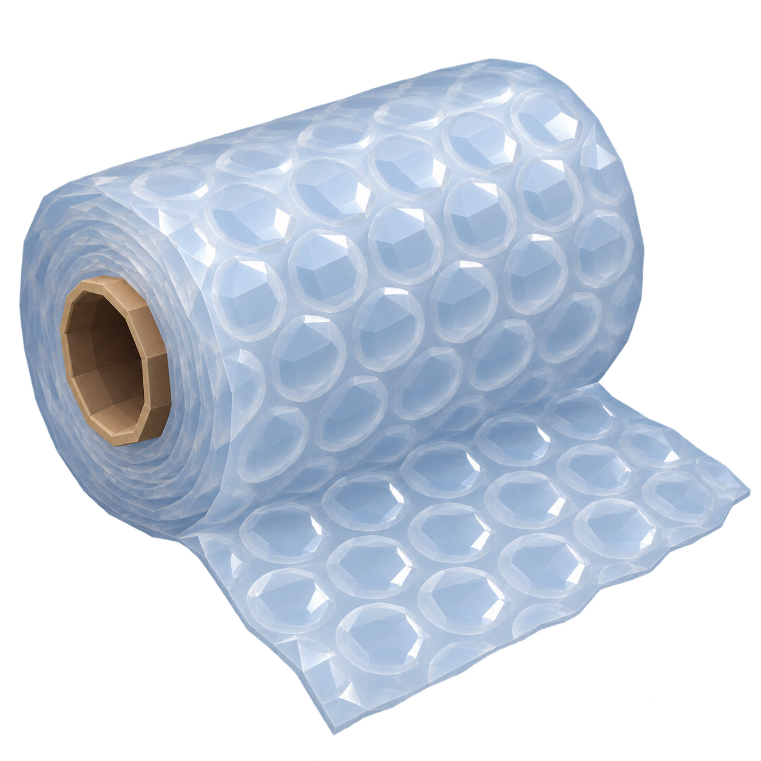
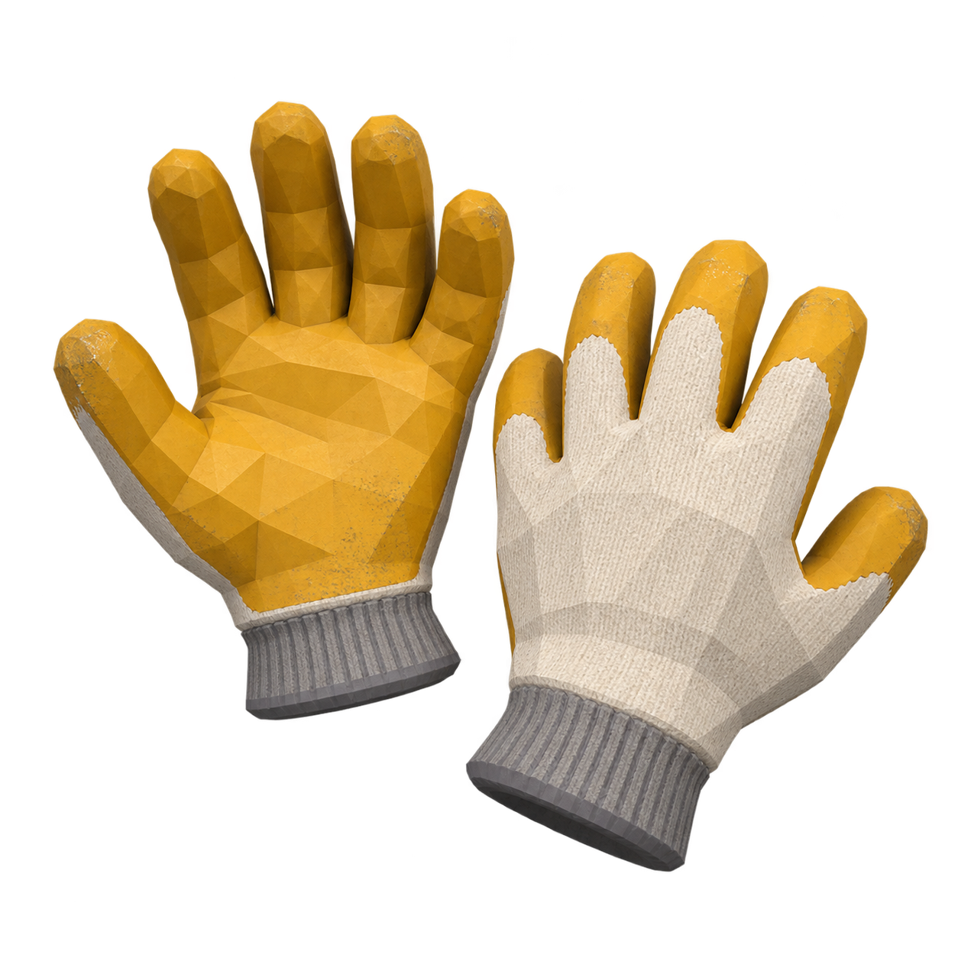
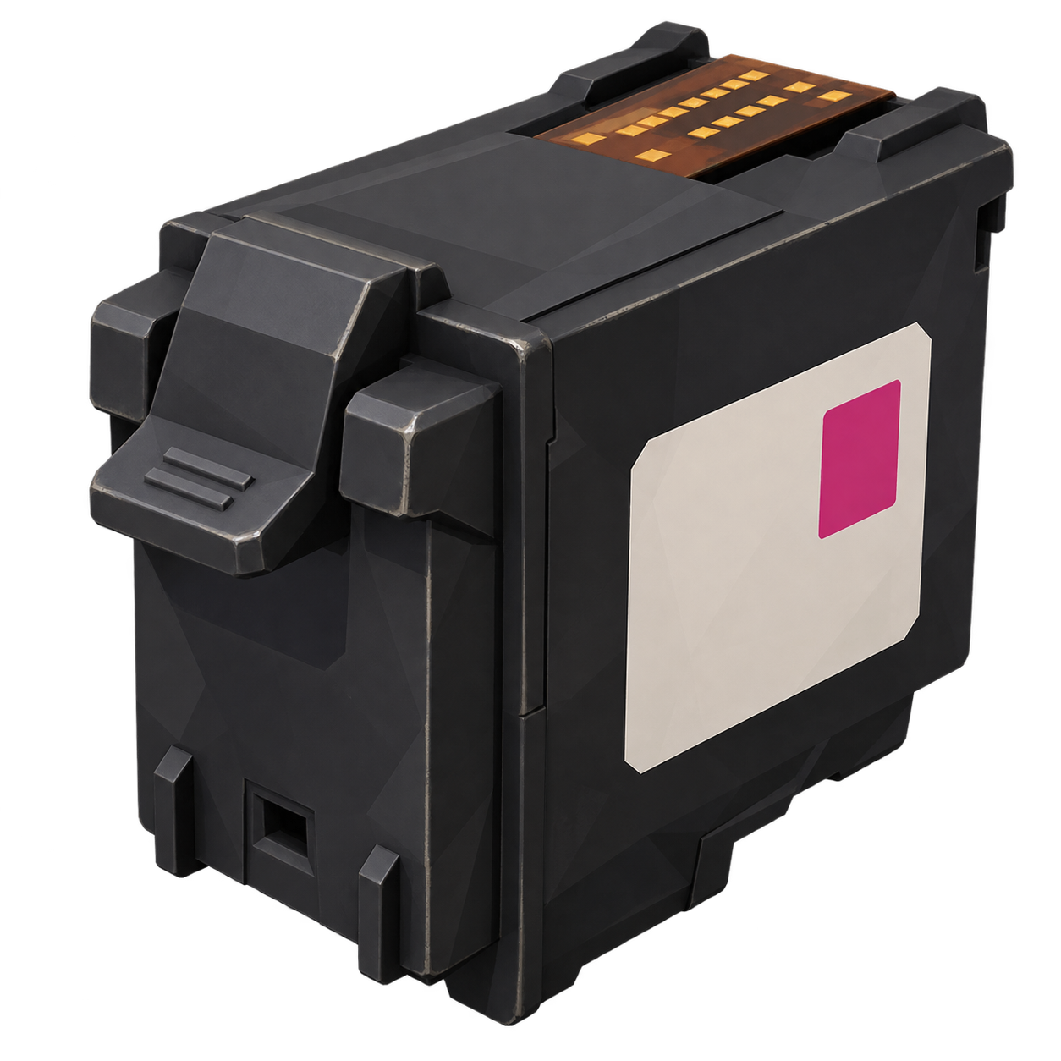
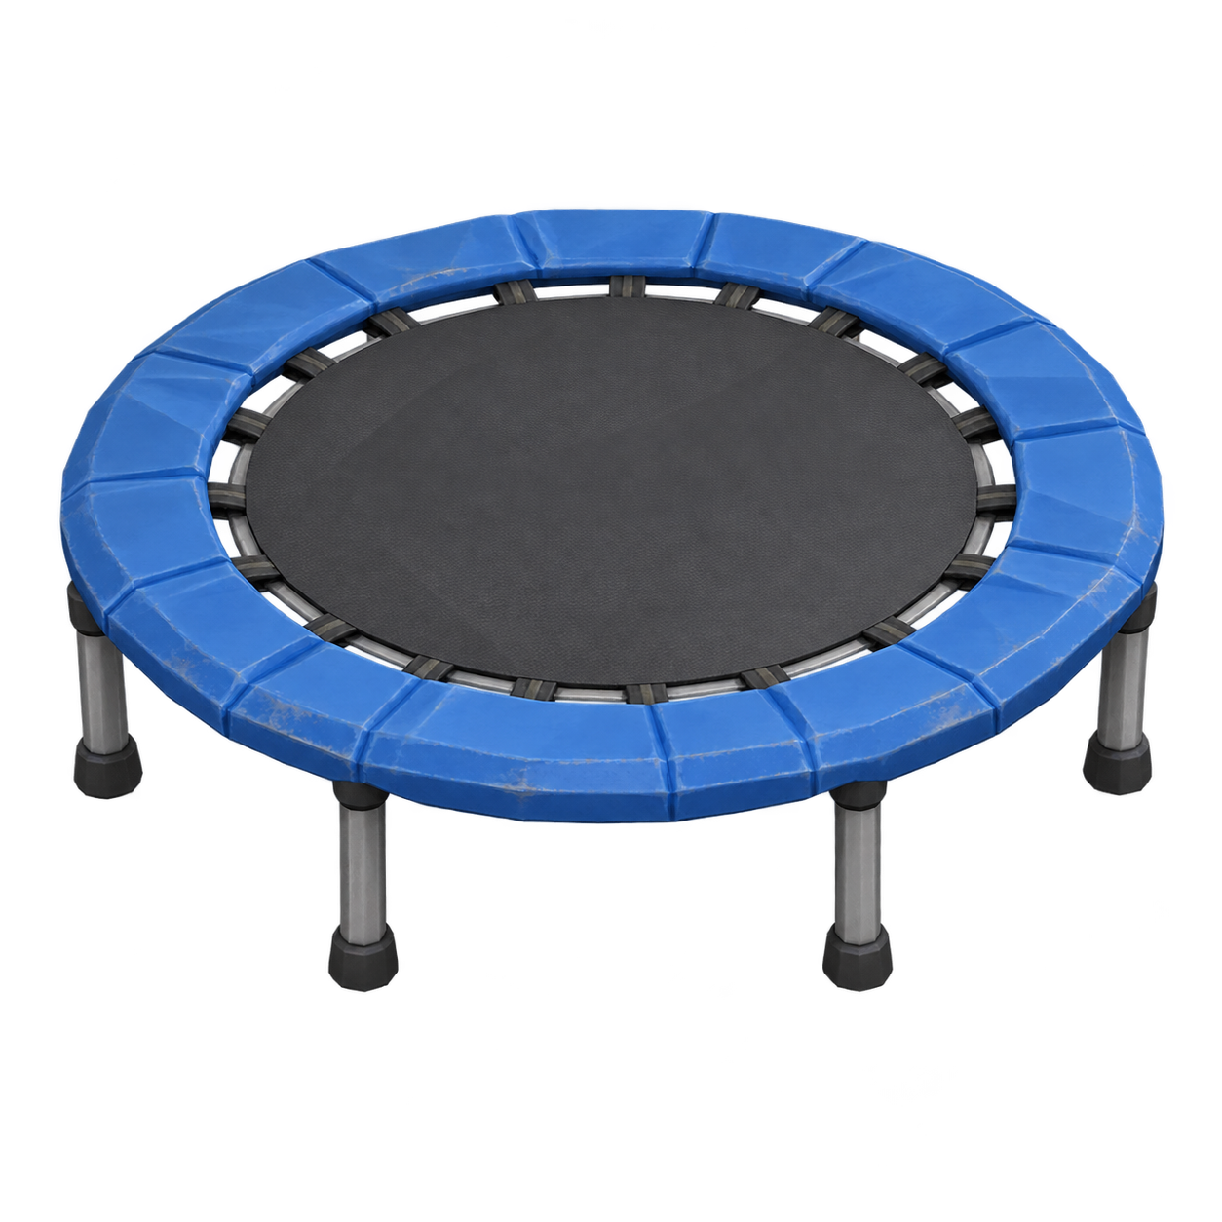
생활용품 10종 · 강화와 설치
아이템 로직은 준비됨 · 현재 플레이에서는 픽업·사용·슬롯 HUD를 숨김
러닝화
에어캡
작업용 장갑
프린터 잉크
미니 트램펄린
5초 · 이동 속도 +40%
8초 내 기절·넉백 1회 방어
다음 점령 3초 → 2초
반경 3m · 4초 공격 시야 차단
8초 설치 · 누구나 발사
1회
1회
성공 시 소모
2회
1회
Monster Delivery Service · 2026.10.06 · 06
Notes:
구현 근거: Assets/Gameplay/MonsterDeliveryPrototype.cs 및 GAME_DESIGN.md 생활용품 아이템 10종 표. 이미지는 Assets/Art/DeliveryItemConcepts의 AI 제작 컨셉 이미지이며 해당 10종의 3D 모델은 아직 추가되지 않았다. 수치는 첫 플레이 테스트 초안이다.

Slide 7
비살상 상태와 일회성 소모
기절 반복 방지
기절 해제 후 2초 면역. 면역 중 기절은 에어캡을 소모하지 않는다.
연속 강제 이동 완화
0.8초 이내 추가 밀기·당기기 힘은 35%로 줄인다.
이동 배율과 점령 가능 상태
슬로우 ×0.6, 러닝화 ×1.4. 기절·강제 이동·사용 중에는 점령 불가.
슬롯 3칸 · 소진 / G 폐기 후 빈손 · 자동 재지급 없음
Monster Delivery Service · 2026.10.06 · 07
Notes:
구현 근거: Assets/Gameplay/DeliveryItemState.cs Control / MoveMultiplier / CanCapture; MonsterDeliveryPrototype.cs AddWeapon / UseWeapon / ClearSlot. forceUntil은 0.35초, 연속 강제 이동 저항 forceResistUntil은 0.8초. itemPlaytestEnabled는 비직렬화 private bool이며 false.

Slide 8
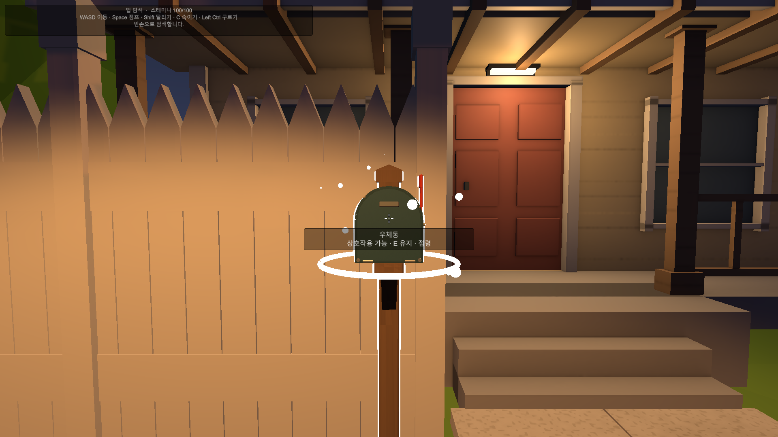
조준선과 거리로 대상 선택
화면 중앙 Raycast
첫 번째 고체 표면으로 선택
물건 중심까지 거리 대신 표면 거리
감지 12m / 상호작용 3m
거리 + 시선 + 행동 가능 상태
자신의 우체통은 점령 불가
안내 문구와 흰 테두리
가능할 때만 흰 테두리 표시
가림·거리 이탈 즉시 해제
우체통과 이후 택배 픽업은 같은 InteractionTarget 기준을 사용
Monster Delivery Service · 2026.10.06 · 08
Notes:
구현 근거: Assets/Gameplay/MonsterDeliveryPrototype.cs UpdateInteraction / UpdateCapture. Camera.ViewportPointToRay(.5,.5), Physics.Raycast 12m, QueryTriggerInteraction.Ignore, GetComponentInParent<InteractionTarget>. 실제 거리 hit.distance + nearClipPlane. 이미지: art-review/mailbox-neutral-white-effects-20261006.png.

Slide 9
흰 테두리 셰이더
스텐실로 내부 픽셀 제외
첫 Pass가 대상 내부를 기록하고 두 번째 Pass는 바깥 테두리만 그린다.
화면 기준 약 4.5px
클립 좌표와 화면 크기로 노멀 방향을 확장해 거리 변화에 대응한다.
깊이 검사와 부드러운 노멀
ZTest LEqual로 벽 뒤 테두리를 막고 공유 정점 노멀로 틈을 줄인다.
표시 조건 = focused && ready
Monster Delivery Service · 2026.10.06 · 09
Notes:
구현 근거: Assets/Art/DeliveryProps/InteractionOutline.shader; Assets/Gameplay/InteractionTarget.cs; Assets/Editor/DeliveryPropsPlacement.cs의 outline mesh 생성. 스텐실 bit 64 마스크, Cull Front 확장 외피, ZTest LEqual. 동일 위치 정점의 노멀을 합쳐 분할 메시 틈을 완화. 원본 재질과 콜라이더를 수정하지 않는다.

Slide 10

점령과 소유자 색상 이펙트
E 3초 유지
E 해제·조준 이탈·거리 이탈
기절·강제 이동 시 진행 취소
기본 흰색 → 소유자 색
현재 테스트 플레이어는 노란색
우체통 본체의 재질 색은 유지
MaterialPropertyBlock
공유 머티리얼을 복제하지 않고
고리와 입자의 _Color만 갱신
SetPlayerColor(playerId, color) · 이후 입장 전 색 선택 UI 연결 지점
Monster Delivery Service · 2026.10.06 · 10
Notes:
구현 근거: Assets/Gameplay/MonsterDeliveryPrototype.cs UpdateCapture / Capture / SetPlayerColor / SetMailboxEffectColor. E 3초, 작업용 장갑 2초. owner 배열로 소유권 저장. MaterialPropertyBlock으로 CaptureBeacon 아래 Renderer의 _Color만 갱신. 이미지: art-review/mailbox-owned-yellow-effects-20261006.png.

Slide 11
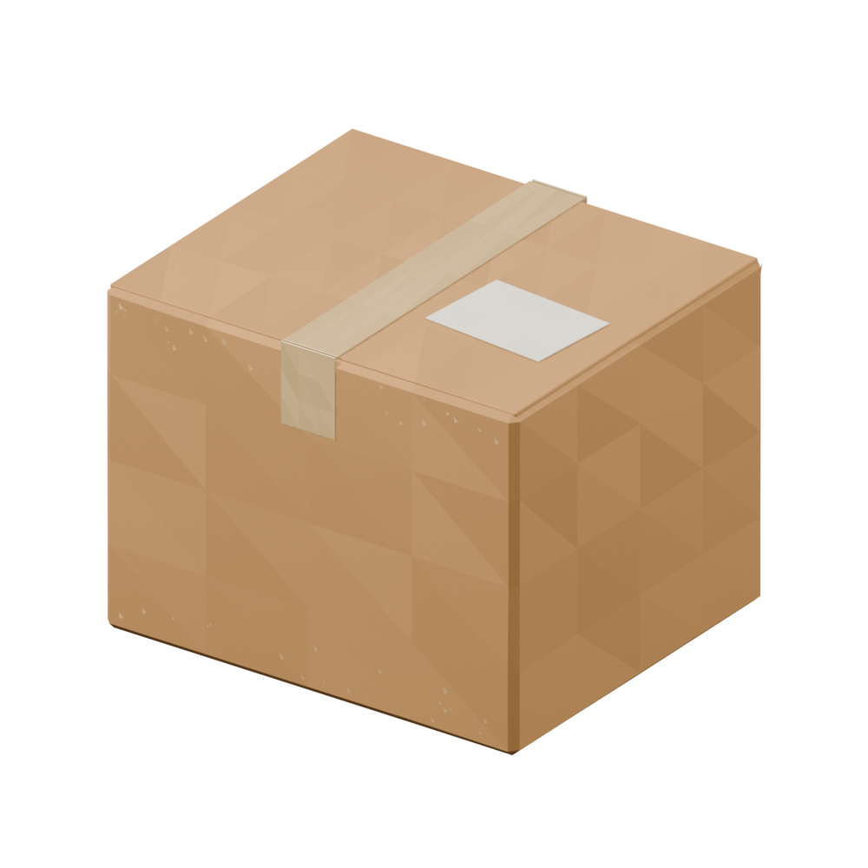
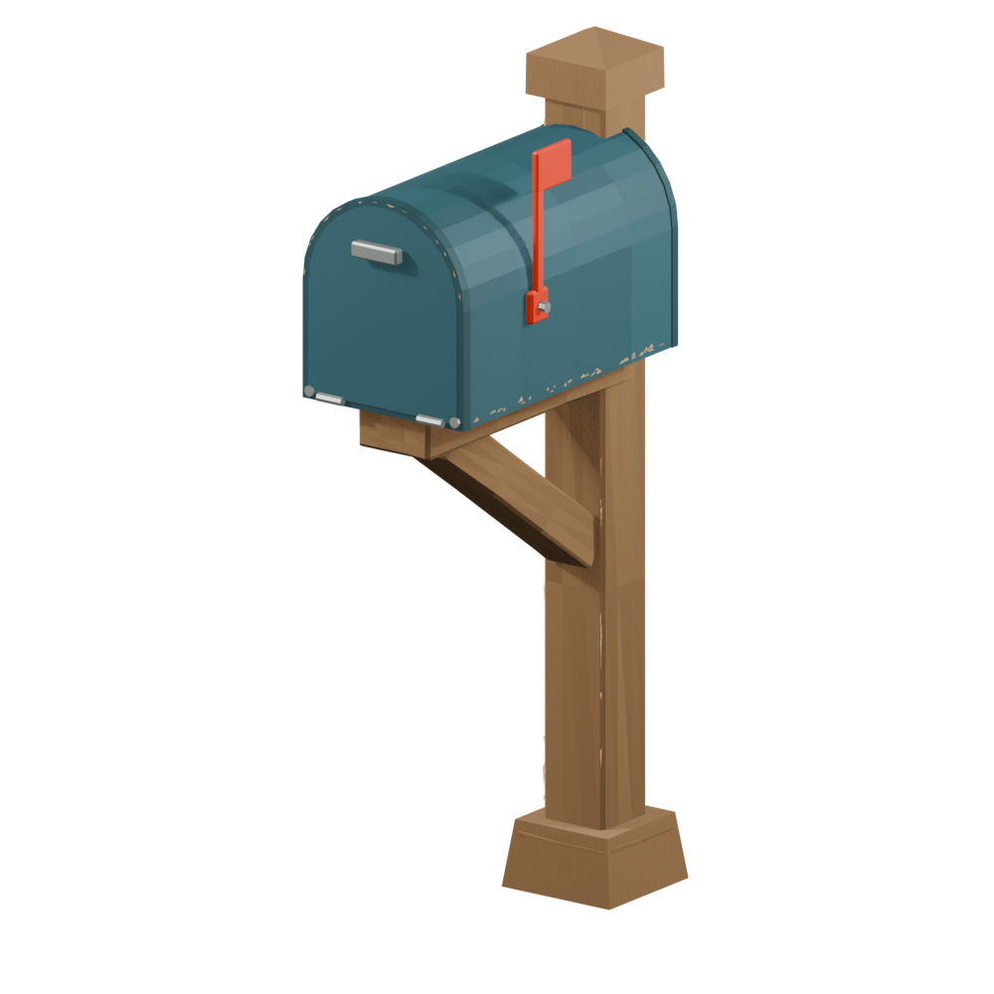
Blender 모델과 Unity 에셋
우체통
원본 1,613 삼각형
FBX 높이 1.732m
Unity 파생 메시로
아래 기둥만 연장
최종 높이 2.832m
택배 상자
1,816 삼각형 · 높이 0.384m
FBX + 2K 텍스처 + Prefab
Monster Delivery Service · 2026.10.06 · 11
Notes:
제작 근거: outputs/delivery-models/delivery_props.blend, model_audit.json, export_verification.json. Higgsfield Bridge의 Blender bpy 실행으로 참고 이미지 기반 직접 모델링과 베이크. Unity에는 원본 parcel.fbx / mailbox.fbx와 정적 프리팹. 원본 우체통 1.732m, Unity 파생 메시 2.832m. 이미지 parcel_preview.png / mailbox_preview.png는 Blender 렌더.

Slide 12
텍스처 채널과 임포트 설정
Blender ORM
Unity Standard
R = Ambient Occlusion
G = Roughness
B = Metallic
MetallicSmoothness.R = ORM.B
MetallicSmoothness.A = 1 − ORM.G
AO 데이터는 원본 ORM에 보존
컬러는 sRGB · 물성 데이터는 Linear
원본 FBX 축을 보정해 가져오고, 실제 크기·텍스처·정적 MeshCollider를 검증
Monster Delivery Service · 2026.10.06 · 12
Notes:
구현 근거: Assets/Editor/DeliveryPropsPlacement.cs의 ImportProp / importer 설정. ORM은 R=AO, G=roughness, B=metallic. Standard에 사용하는 MetallicSmoothness R=metallic, A=1-roughness. AO 데이터는 원본 ORM에 보존되어 있으며 현재 Standard OcclusionMap에는 별도 연결하지 않았다. Albedo sRGB, ORM/metallic maps linear. ModelImporter globalScale=1, useFileScale, bakeAxisConversion=true. Collider는 모델 메시를 사용.

Slide 13
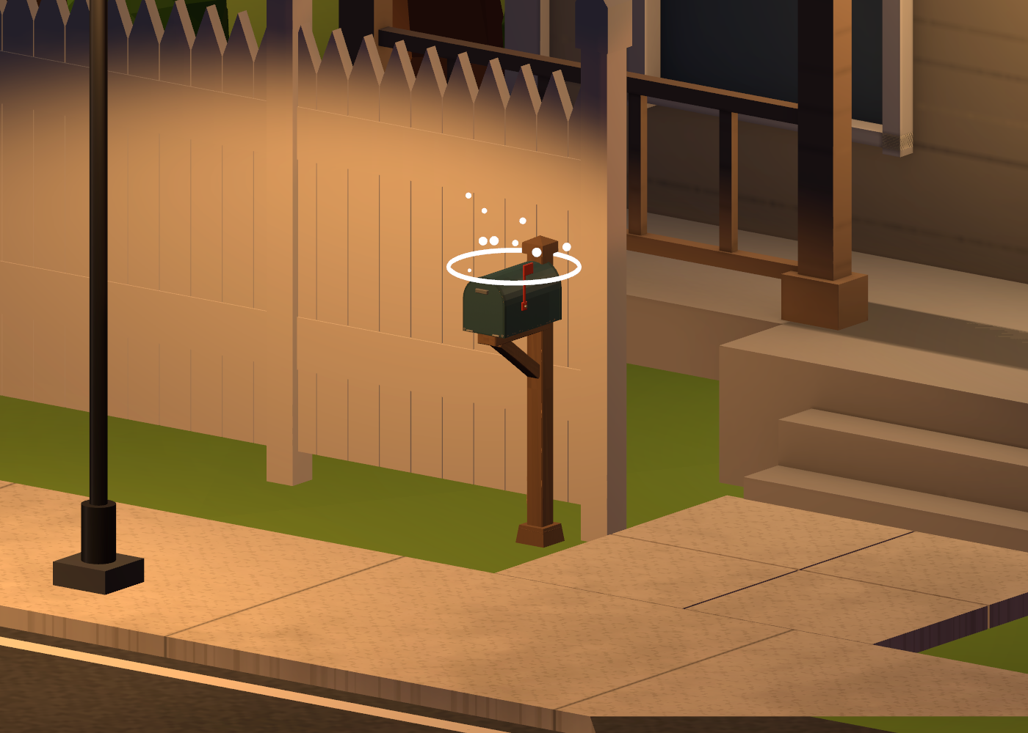
집 앞 우체통 자동 배치
Prefab 10개를 재현 가능하게
기존 배치를 갱신하는 Editor 메뉴
중복 생성 없이 같은 구조 유지
Raycast + OverlapBox
지면 높이를 맞추고 장애물 검사
울타리·계단·조명 겹침 방지
배치 규칙 자동 검증
각 집의 대문 옆, 울타리 바깥
문은 도로를 향하고 높이는 2.832m
Tools / Art / Delivery Props / Import and Place Mailboxes
Monster Delivery Service · 2026.10.06 · 13
Notes:
구현 근거: Assets/Editor/DeliveryPropsPlacement.cs. Layer_11_Mailboxes의 10개 Prefab instance. ground collider Raycast와 Physics.OverlapBox로 후보 위치를 검색. 앞쪽 대문 옆 울타리 바깥 잔디, 도로를 향하는 문. 반대 방향 집 9/10 회전 처리. 이미지: art-review/mailbox-plot-09.png.

Slide 14
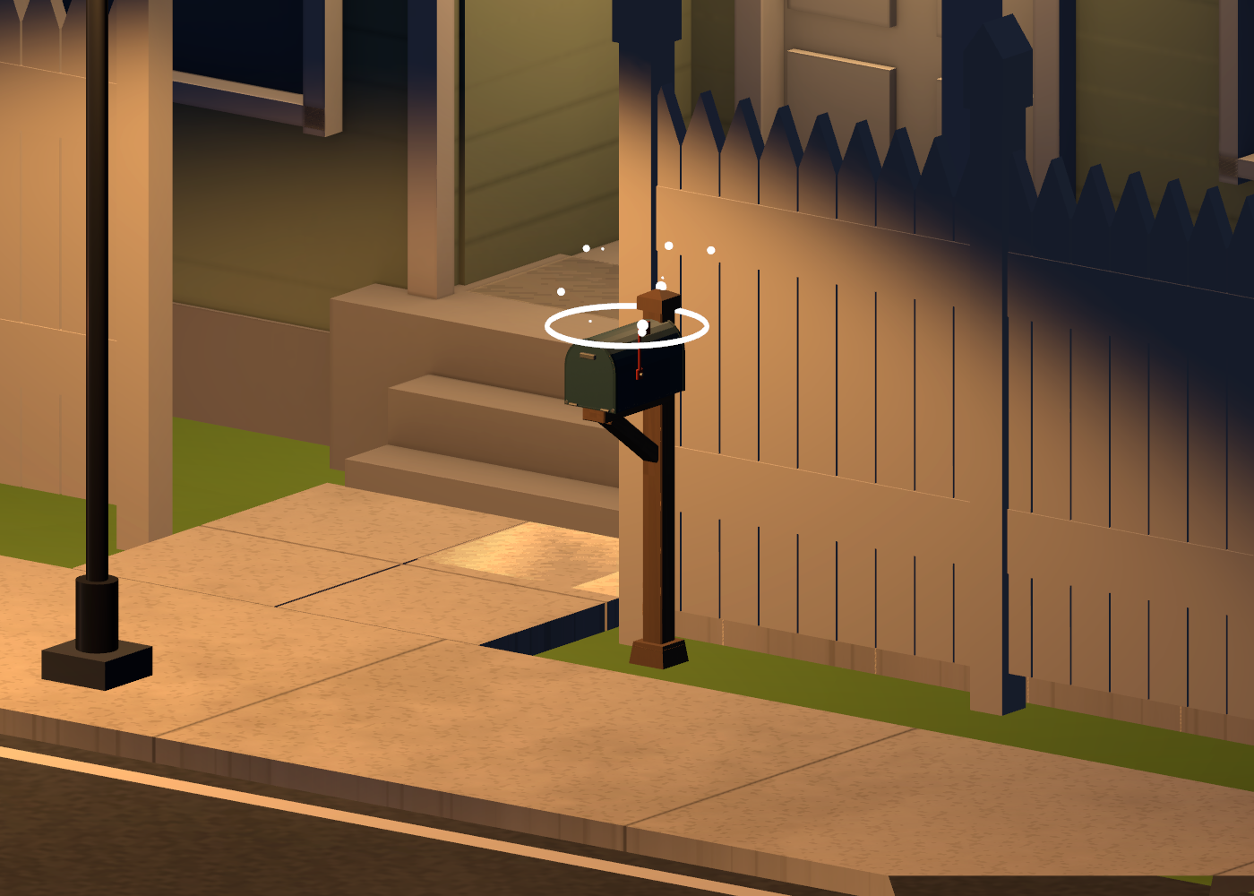
네이티브 고리와 상승 입자
LineRenderer
64개 점으로 고리 구성
반지름 0.48m · 굵기 0.035m
AnimationClip
2.2초 반복 애니메이션
고리 크기 0.94 ↔ 1.08
ParticleSystem
초당 4개 · 최대 16개
작은 구체가 상승하며 사라짐
별도 매 프레임 이펙트 스크립트 없이 Unity 기본 컴포넌트로 구성
Monster Delivery Service · 2026.10.06 · 14
Notes:
구현 근거: Assets/Editor/DeliveryPropsPlacement.cs ConfigureBeacon. MailboxBeaconPulse.anim 2.2초 Legacy Animation 루프. LineRenderer 64점 radius .48 width .035, local scale .94..1.08. ParticleSystem rate 4/sec max16, sphere mesh, prewarm, 수명 2.2..3.2초, 속도 .18.. .3m/sec, size .045..075m. 이미지: art-review/mailbox-plot-01.png. 효과에 Collider/Light 추가 없음.

Slide 15
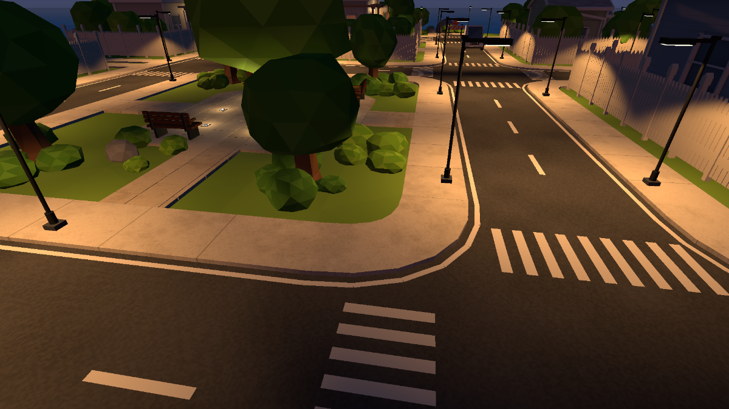
충돌과 보도 메시 보완
가까운 벽 관통 방지
카메라부터 투척 생성점까지
Raycast + SphereCast 검사
고속 이동 중 충돌
FixedUpdate의 Rigidbody.SweepTest
첫 충돌에서 효과를 한 번만 처리
보도 모서리 Z-fighting 제거
같은 높이의 겹친 표면을 분할
기존 이동용 BoxCollider 유지
Monster Delivery Service · 2026.10.06 · 15
Notes:
구현 근거: Assets/Gameplay/MonsterDeliveryPrototype.cs MakeShot / BrawlShot.FixedUpdate; Assets/Editor/SidewalkCornerRepair.cs; Assets/Editor/ReferenceSidewalks.cs. 카메라에서 탄 생성 위치까지 Raycast/SphereCast로 근거리 장애물 검사, Rigidbody.SweepTest로 고속 이동 검사. 보도는 겹친 같은 평면 표면을 분할 합집합 메시로 대체하되 기존 BoxCollider 유지. 이미지: art-review/sidewalk-corners-fixed-20260930.png.

Slide 16
Editor 검증 도구
검증 대상 | 검사 방식 | 확인 수
조준점·점령·소유자 색 | 실제 우체통, 가림, 거리, 색 변경 | 48
아이템과 상태 | 실제 함수·물리·소모·노출 차단 | 42
플레이어 기본 동작 | Input System 입력과 시작 상태 | 14
점프 지면 | 도로·차량·현관 계단 | 18
투척 충돌 | 집·울타리의 거리별 고속 충돌 | 121
임시 입력 장치·상태를 복원하고 art-review에 실제 장면과 결과를 저장
Monster Delivery Service · 2026.10.06 · 16
Notes:
실제 Unity 메뉴 검증 기록 2026-10-06: InteractionCheck 48, DeliveryItemsCheck 42, PlayerBasicsCheck 14, MovementSurfaceCheck 18, ProjectileCollisionCheck 121. Placement Verify는 Edit Mode, Beacon Motion은 Play Mode. art-review 텍스트 보고서와 Unity 로그가 근거. 표는 수정 가능한 네이티브 PowerPoint 테이블. 성능 프로파일링 또는 온라인 테스트 결과가 아님.

Slide 17
다음 구현 연결 지점
입장 전 플레이어 색 선택
선택값을 SetPlayerColor에 전달하고 점령 효과와 연결
생활용품을 실제 플레이에 노출
3D 모델·사용 애니메이션·효과음·픽업 연출과 봇 사용 AI 추가
온라인 점령 상태 동기화
참가자 ID·소유권·상태 이상·색상 데이터를 네트워크에 연결
현재 단계: 로컬 맵 탐색 + 우체통 점령 / 아이템 로직 준비
Monster Delivery Service · 2026.10.06 · 17
Notes:
현재 제외 범위의 근거: GAME_DESIGN.md 현재 플레이 노출 범위 및 제외 항목. 본 슬라이드는 아직 구현하지 않은 향후 단계다. 네트워크 라이브러리, 성능 수치, 색 선택 UI를 구현 완료로 표현하지 않는다.

